Slide 1
Жировая ткань:строение, состав, функции Липиды: классификация и биологическая роль. Переваривание и всасывание липидов. Липопротеины. Метаболизм триацилглицеролов. Нарушения метаболизма жиров.

Slide 8
Классификация жирных кислот

Slide 9
Номенклатура жирных кислот
Стандартная – буква дельта с надстрочным индексом соответствует атому С при двойной связи с наименьшим числом от карбоксильной группы
Для ненасыщенных ЖК - буква дельта с надстрочным индексом соответствует атому С при двойной связи с наименьшим числом от метильной группы на конце цепи (омега – n жирные кислоты)

Slide 10
свойства и функции ЖК у человека
Свойства:
- четное число углеродных атомов в цепи;
- отсутствие разветвлений цепи;
- наличие двойных связей только в цис-конформации.
Функции:
- являются субстратом для получения энергии при β –окислении;
- входят в состав фосфолипидов и триацилглицеролов, которые определяют свойства биомембран;
- ненасыщенные жирные кислоты являются субстратом для синтеза эйкозаноидов

Slide 11
Структурные формулы жирных кислот

Slide 12
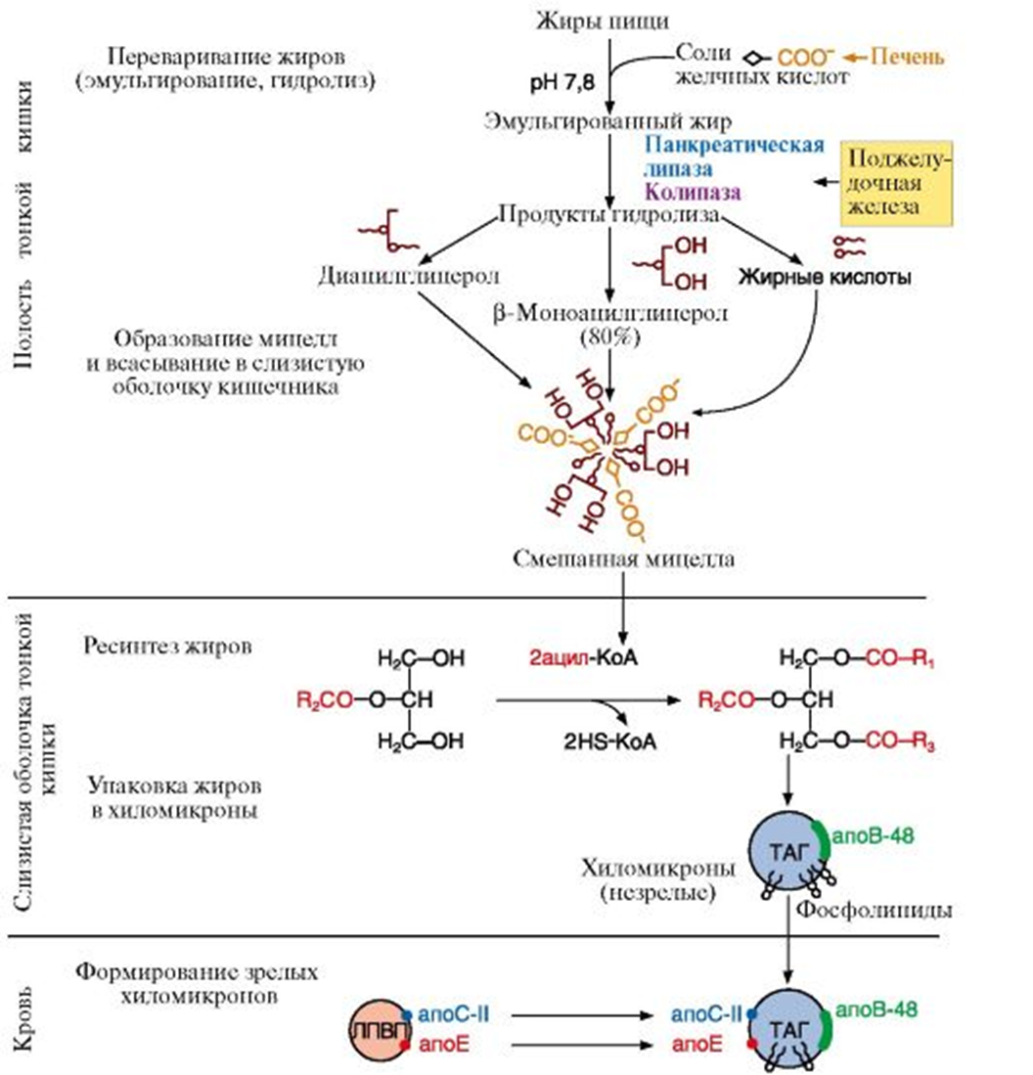

Slide 13
Транспортеры липидов
В соответствии с мерой флотации (Sf-сведберг флотация) различают следующие типы липопротеинов: 1) ХМ (хиломикроны); 2) ЛПОНП (липопротеины очень низкой плотности); 3) ЛПП (липопротеины промежуточной плотности); 4) ЛПНП (липопротеины низкой плотности); 5) ЛПВП (липопротеины высокой плотности).

Slide 14
ХМ – из ворсинок кишечника поступают в лимфу, и кровь. ЛП-липаза крови расщепляет ХМ в ремнанты, которые поступают в печень. ХМ поставляют СЖК в адипоциты и миоциты.
ЛПОНП - Образуются в печени. Являются транспортной формой эндогенных ТАГ, которые переносят жировые депо и мышечную ткань.
ЛПНП –Образуются в плазме крови из ЛПОНП, переносят холестерин во внепеченочные ткани.
ЛПВП – Образуются в печени, а также – в тонкой кишке, осуществляют обратный транспорт холестерина из тканей в печень.
СЖК – циркулируют в крови как ковалентно связанные с сывороточным альбумином, поступают в мышечную и жировую ткань.

Slide 15
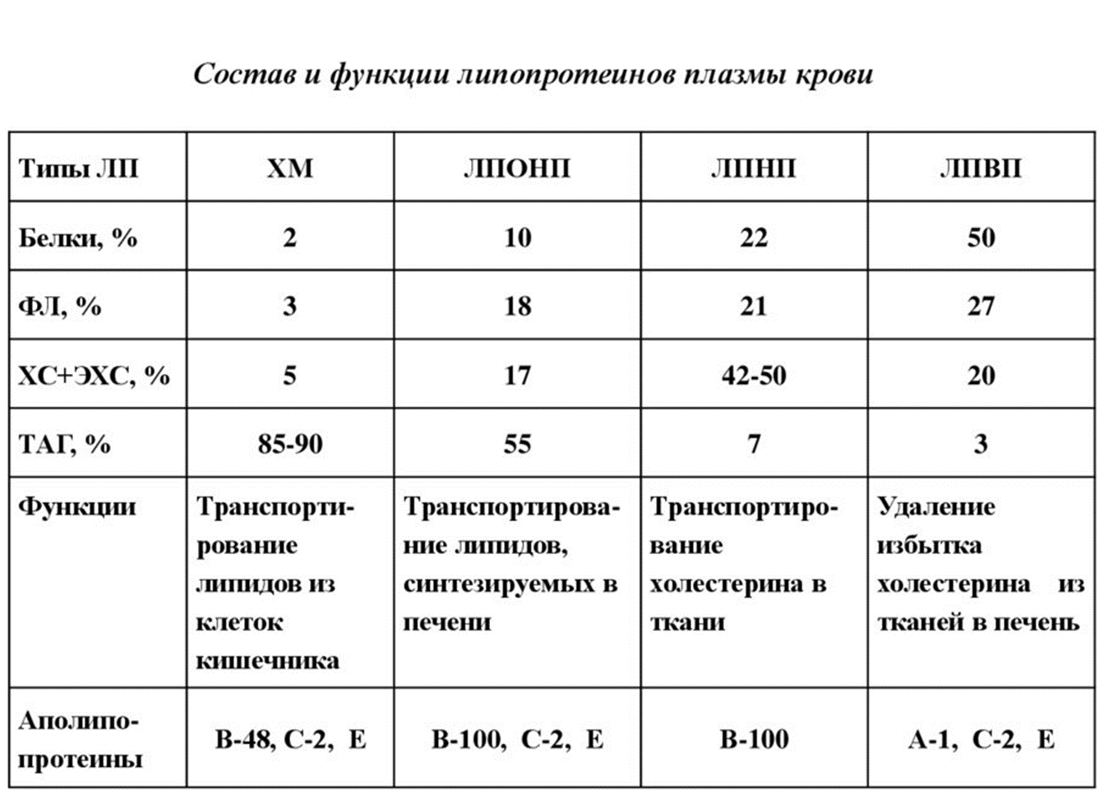

Slide 16
Большая часть триглицеридов накапливается в жировой ткани

Slide 17
85-90% всех липидов представлено ТАГ. Мужчина нормостеник массой 70 кг имеет около 15 кг ТАГ.
Основной запас энергии в ТАГ потому, что: они энергоёмки окисление 1 гр. Дает 38 кДЖ; хранятся в безводной форме.
Синтез ТАГ в печени, стенки кишечника, лактирующей молочная железе и жировая ткани

Slide 18
Для синтезаТАГ необходимы a-глицерофосфат и активные формы жирных кислот - ацил-КоА.
Первой стадией в биосинтеза ТАГ является образование фосфатидной кислоты.
В печени и почках образуются наибольшие количества глицерол-3 фосфата.
Биосинтез триацилглицеролов

Slide 20
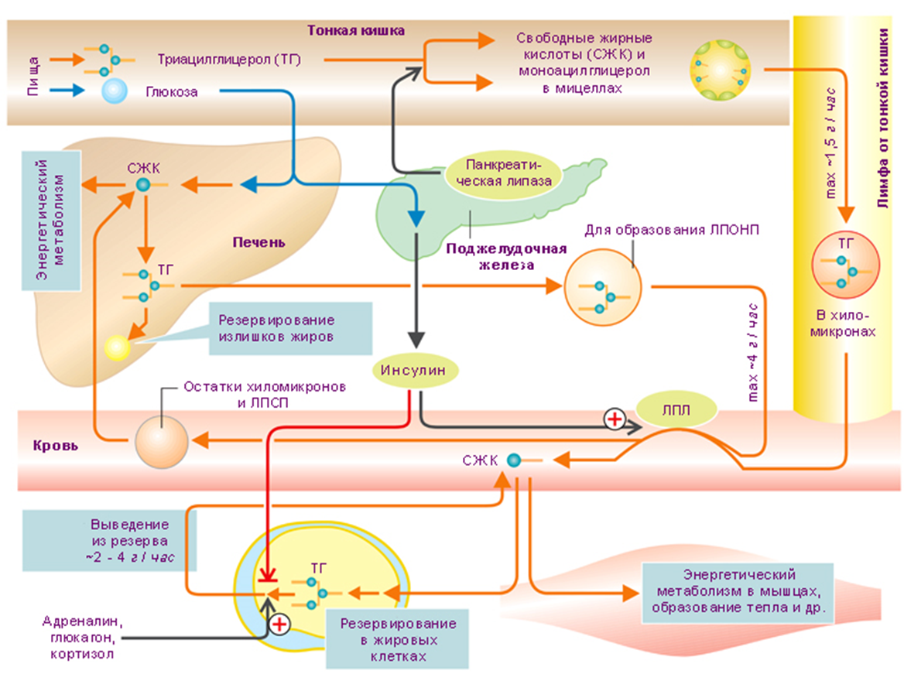
Метаболизм триацилглицеролов

Slide 21
В адипоцитах глюкоза не синтезируется, но активны ферменты начального этапа глюконеогенеза до гидроксиацетонфосфата, из которого синтезируется глицерин-3-фосфат, идущий на синтез ТАГ. При голодании глицеронеогенез обеспечивает до 65% глицерин-3-фосфата для этерификации в ТАГ.
Образование глицерин -3 фосфата из пирувата

Slide 22
Примерно 75% всех СЖК, образующиеся при липолизе ТАГ липопротеинлипазой крови снова этерифицируются в ТАГ, но не используются для энергетического метаболизма. При голодании кортизол в жировой ткани ингибирует глицеронеогенез, а в печени наоборот активирует глицеронеогенез и глюконеогенез.
Триацилглицериновый цикл

Slide 23
При наличии в крови сытого уровня глюкозы инсулин активирует гликолиз, который становится основным источником глицерин – з фосфата для синтеза ТАГ. При этом основным источником глицерин – з фосфата в печени становиться глицерол из крови, полученный при липолизе активированной инсулином ЛПЛ.

